Slide 1
«Қайда»
By Karim Bozzhanov

Slide 2
Содержание
О проекте
Основные функции
Плюсы приложения
Инструкция
Добавление метки
Ближайший маршрут
Скачать приложение и предложить идею
Техническая информация
О разработчике

Slide 3

О проекте
Представьте, вы очень сильно захотели пить. Открываете 2GIS и ищете ближайший магазин, но ничего не находите. Решили вы прогуляться и всё таки нашли магазин, который не отмечен на карте и вам бы хотелось, чтобы другие люди (и вы в том числе) знали, что поблизости есть магазин, но для того чтобы добавить метку в 2GIS нужно платить деньги. Вот тут как раз и пригождается моё приложение «Қайда». Любой пользователь может открыть приложение и добавить метку на карте. Также, метки могут быть разных категорий, таких как: автоматы для питьевой воды, магазины и т.д.

Slide 4
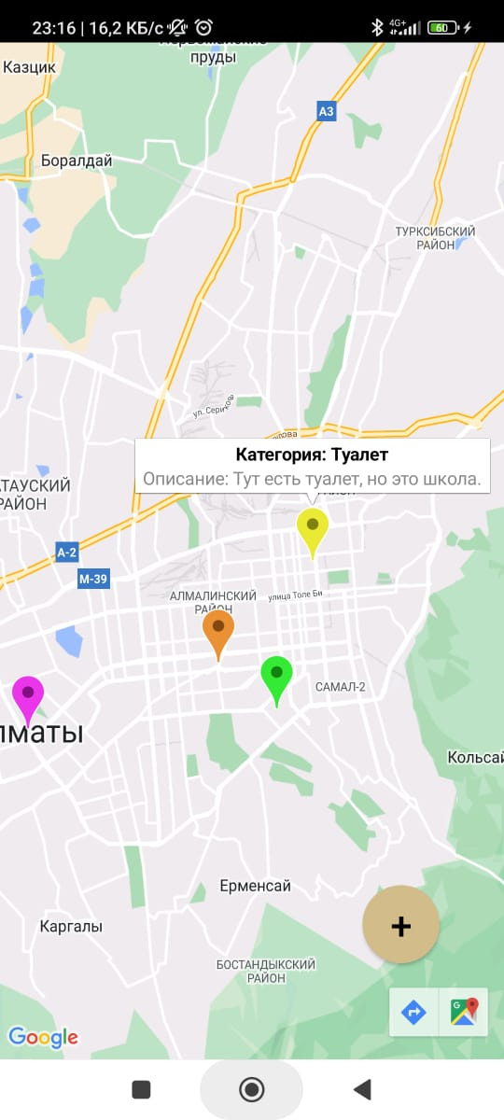
Основные функции
В приложении есть возможность добавлять метки на карту. Можно добавить метки разных категорий. Также, при создании можно указать описание метки. Например – стоимость какой-либо услуги, время работы и т.д.
При нажатии на метку открывается название категории данной метки и её описание.
У Google Maps API есть удобная функция – показать ближайший путь до метки.

Slide 5
Плюсы приложения
Метки на карте может добавлять кто угодно, но изменять их никто (кроме меня естественно).
Когда пользователь добавляет новую метку на карту, данная метка отображается у остальных пользователь практически сразу после её создания (в зависимости от скорости интернета).
Данный проект можно постоянно развивать. В ближайшее время планируется добавить отзывы, местоположение пользователя, ближайший путь к метке в самом приложении (не через Google Maps), фильтрация по цензуре (раз в час).

Slide 6
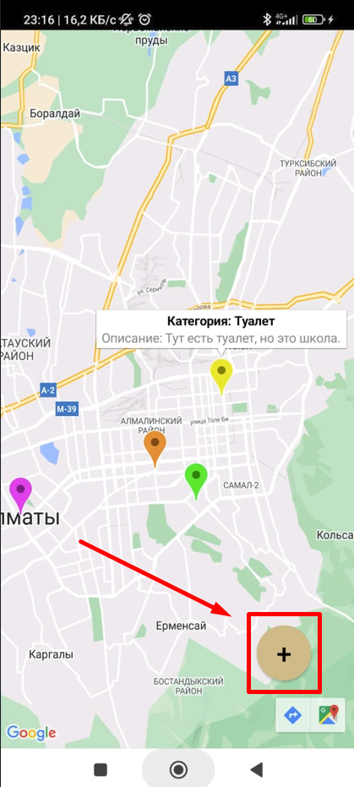





Инструкция
При входе в приложение у вас отображаются все метки добавленные ранее другими пользователями:
Автомат для питьевой воды
Магазин
Аптека
Туалет
Круглосуточный магазин
Для того, чтобы добавить свою метку вам необходимо нажать кнопку со знаком + в правом нижнем углу экрана.

Slide 7
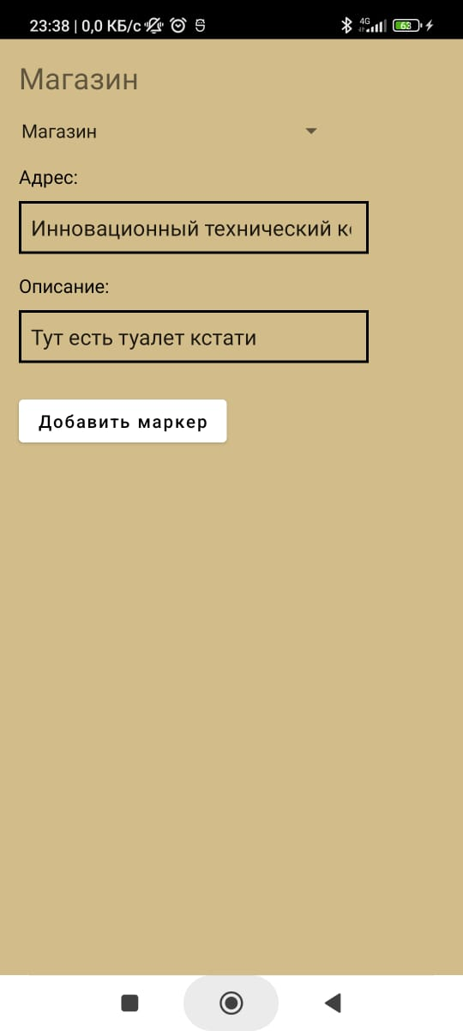
Добавление метки
После нажатия на кнопку плюса у вас откроется новое окно с формой заполнения контента. Здесь вы можете выбрать категорию метки, указать адрес метки и добавить описание. После нажатия на кнопку «Добавить маркер» при успешном добавлении вам на экране высветиться уведомление о том, что метка добавлена.

Slide 8
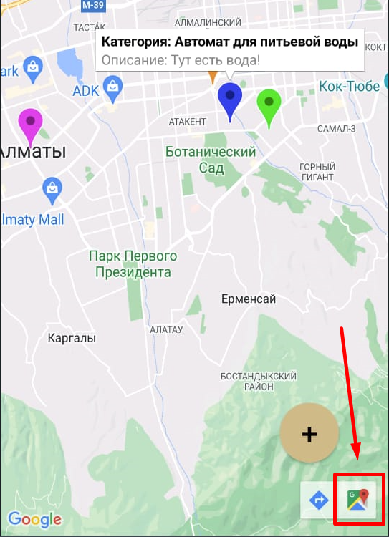
Ближайший маршрут
Для того чтобы узнать ближайший маршрут, на главной странице нажмите на кнопку со знаком карты в правом нижнем углу экрана. После нажатия у вас откроется приложение Google Maps, в котором отображается ближайший путь до метки. Также, можно выбрать, на каком транспорте (или пешком) вы будете добираться до метки.

Slide 9
Скачать приложение и предложить идею
Для того чтобы скачать приложение, перейдите по ссылке - https://drive.google.com/file/d/1gUU_T3wBQiHgmHsoAAS76XNpKKbkByg1/view?usp=sharing
Если у вас есть идеи по улучшению приложения, пишите в директ @karim_bozzhanov - https://www.instagram.com/karim_bozzhanov/. Все ваши идею будут рассмотрены и реализованы.

Slide 10
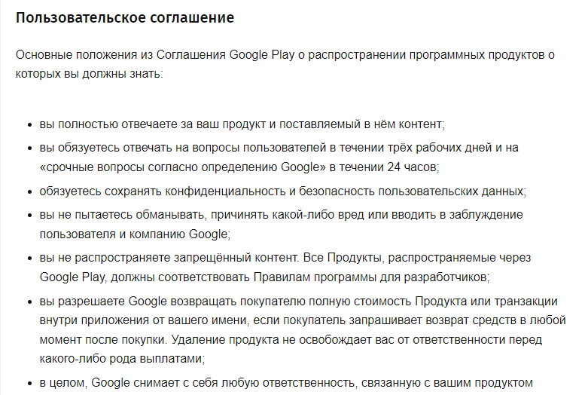
Техническая информация
Язык программирования – Java
База данных – Firebase Realtime Database
Затраты:
1) При необходимости, можно подключить платную версию Firebase Realtime Database. Расценки:
GB Stored – $5/GB
GB downloaded – $1/GB
Также, платная версия Realtime Database даёт возможность одновременно подключаться к базе данных 200 тысяч пользователям. В бесплатной версии одновременно подключаться могут только 100 пользователей.
2) Загрузить приложение в Google Play – $25. Это внесение разовой оплаты за соглашение разработчика. Основные положения о распространении программных продуктов указаны на скрине.

Slide 11
О разработчике
Меня зовут Бозжанов Карим. Я студент 2 курса Инновационно-технического колледжа. Группа РПОД4-21Р.
Данное приложение было разработано во время учебной практики «Анализ и проектирование мобильных приложений». Разрабатывалось оно в качестве финального проекта по практике.
Преподаватель – Жаксылыков Темирлан Мирамбекович.

